Slide 1
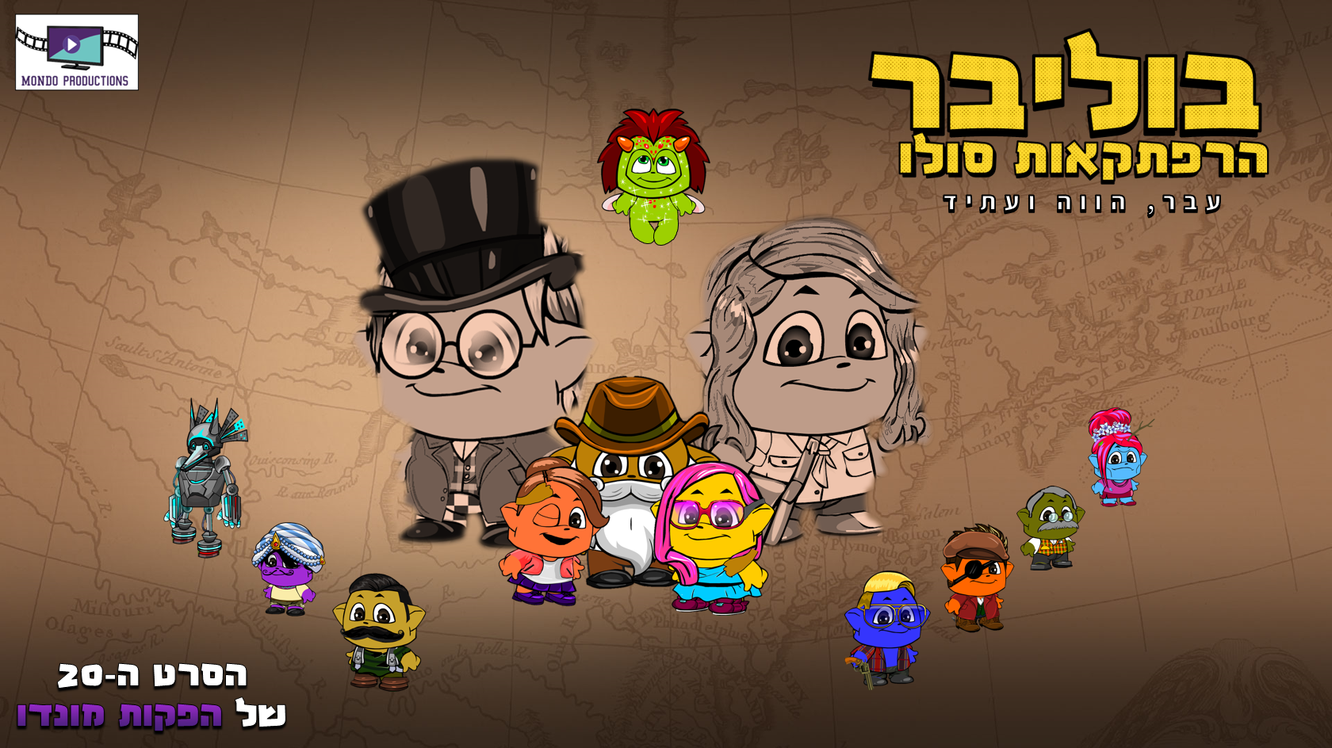




Slide 2

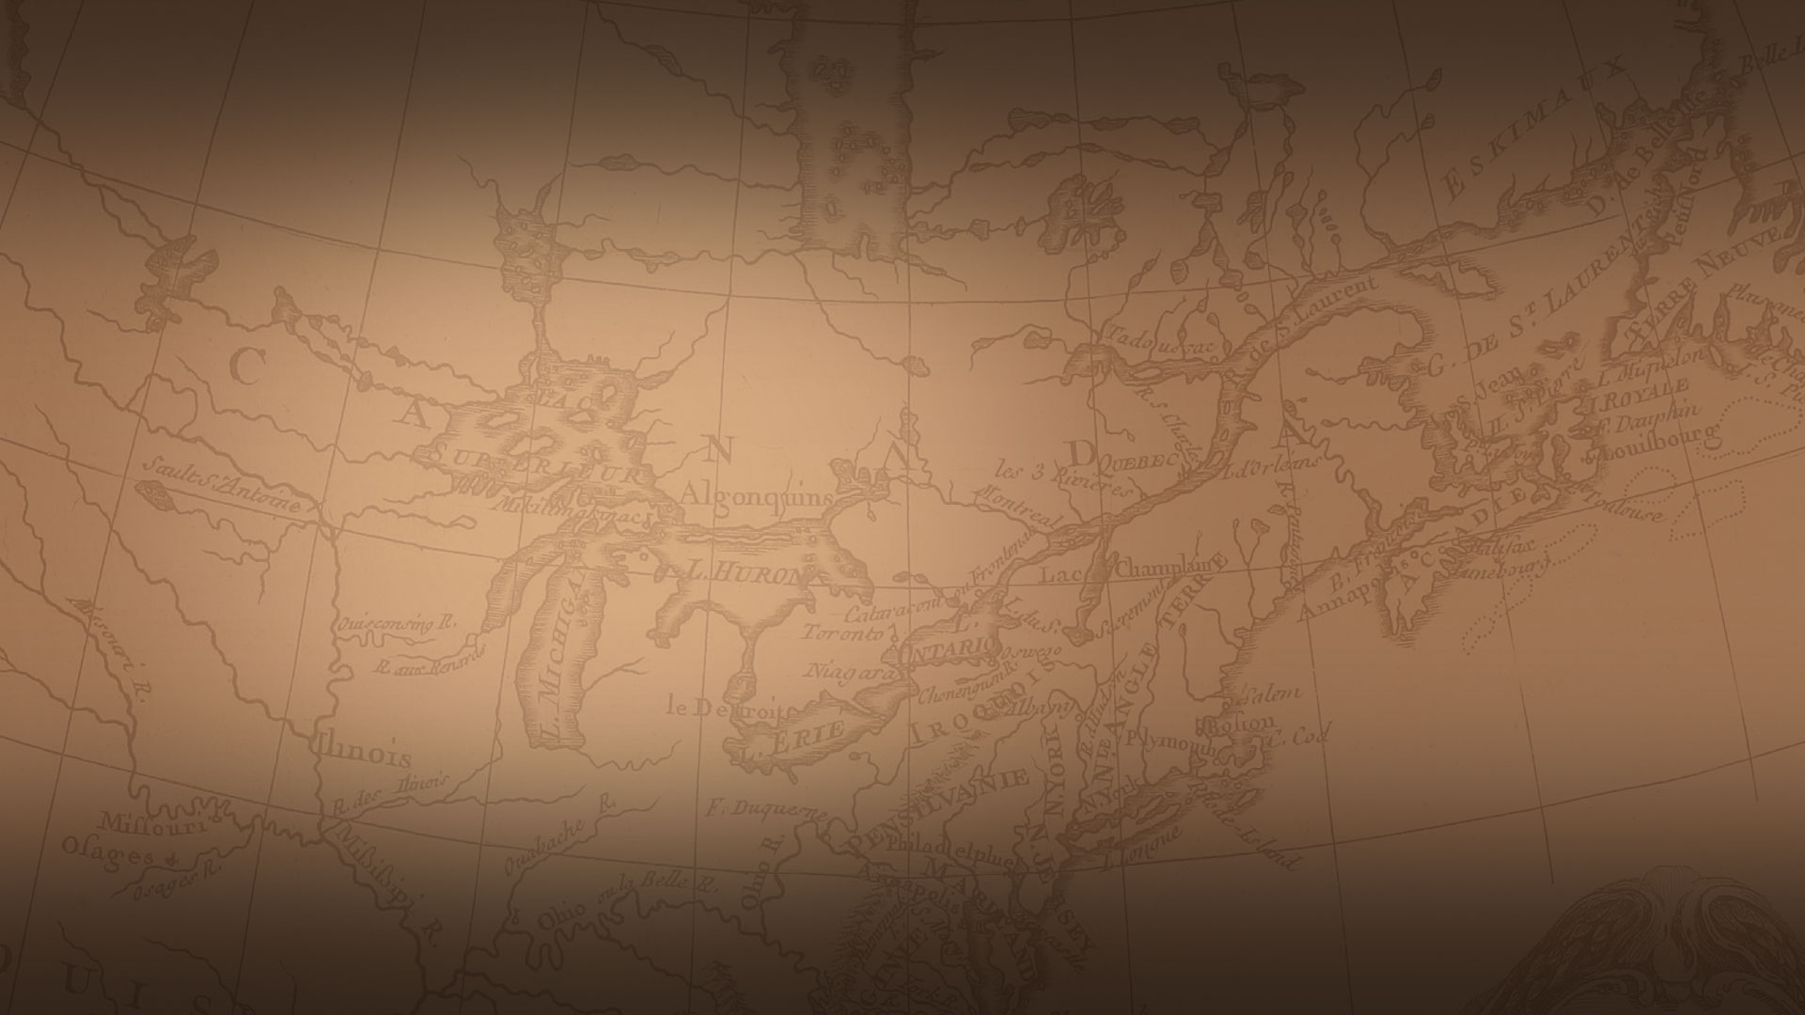


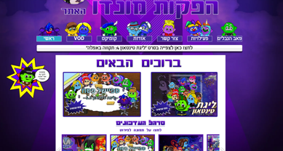



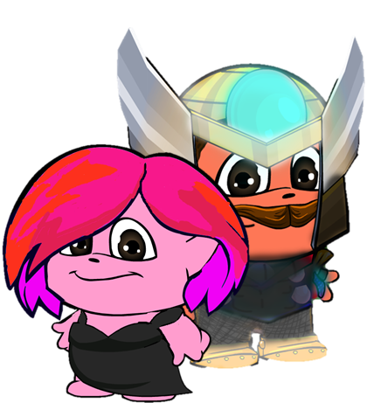


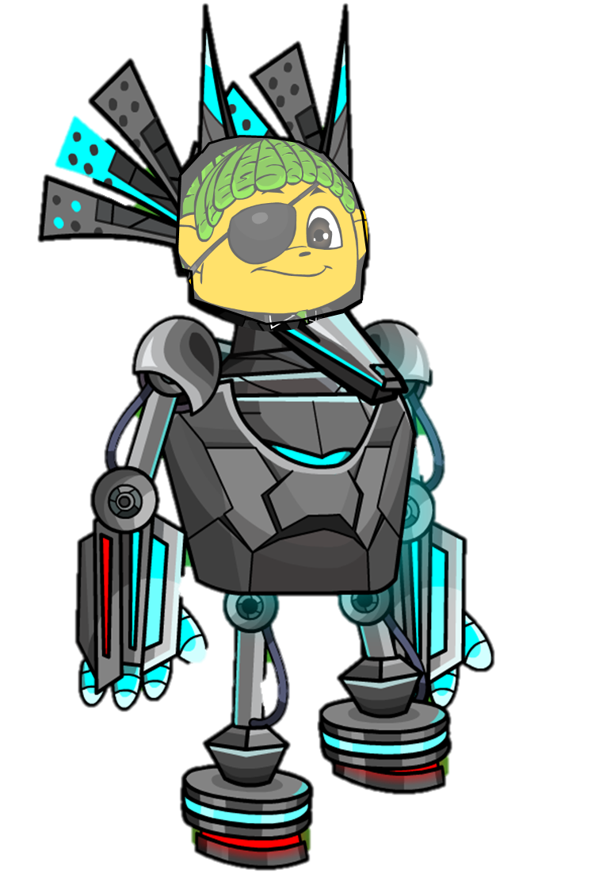
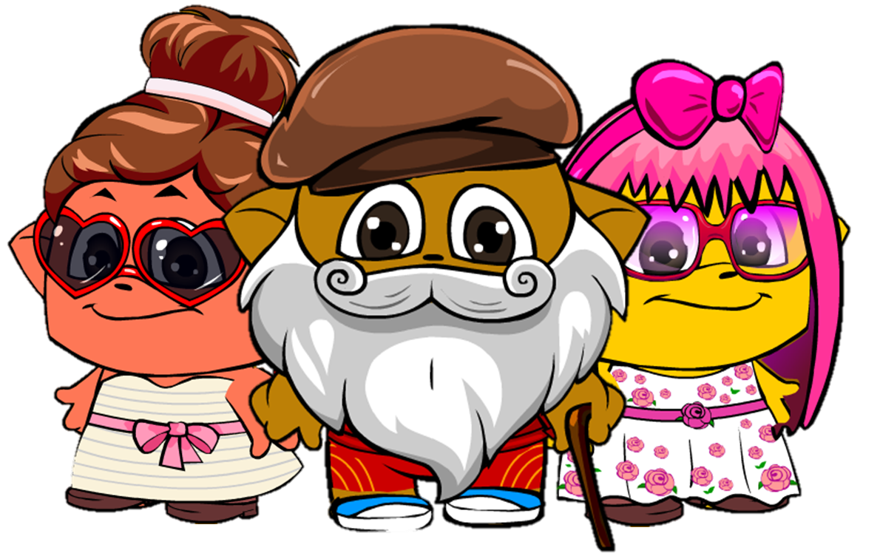





Slide 3
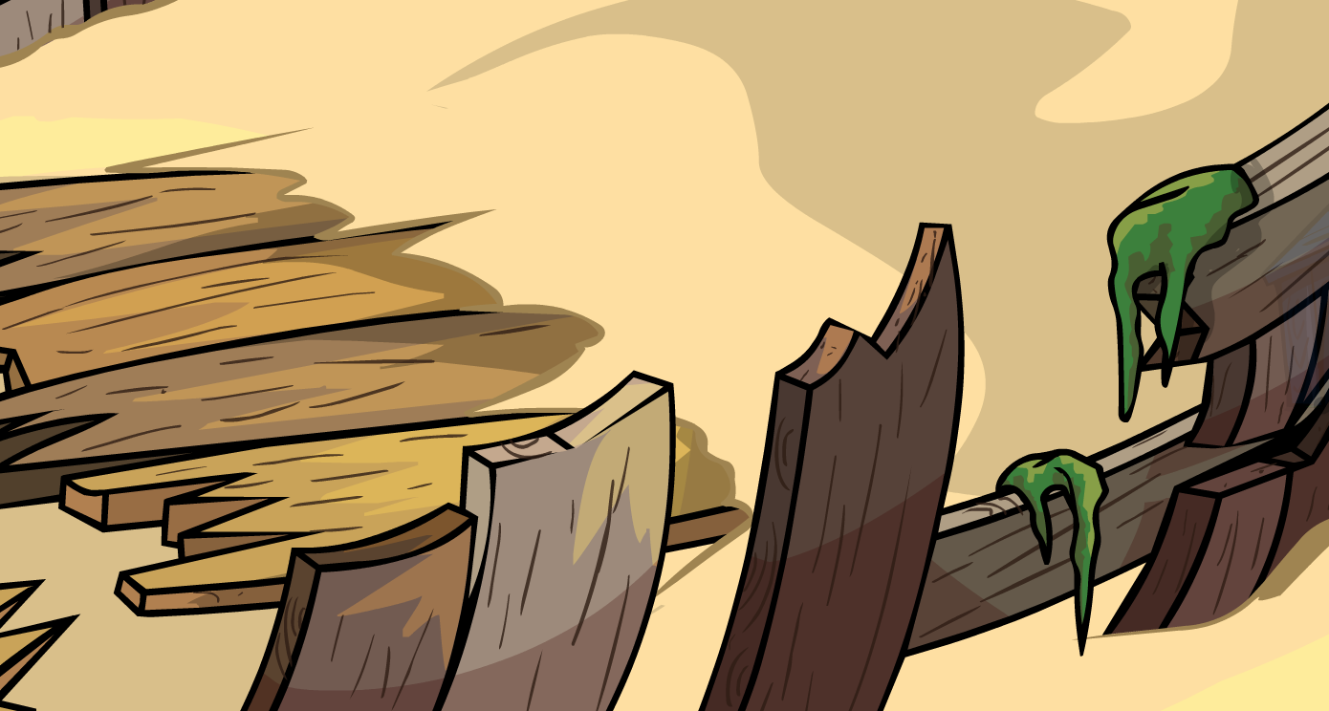
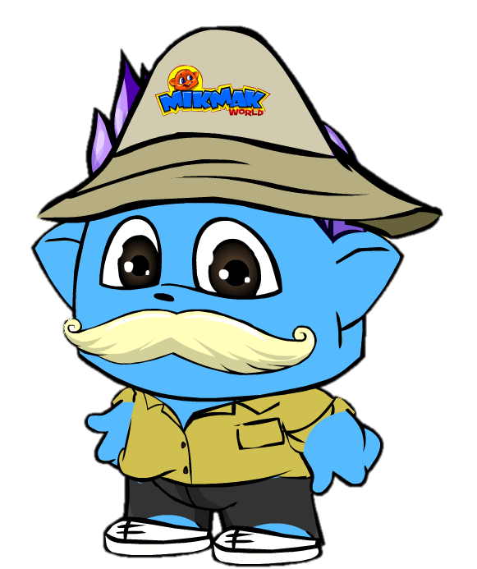
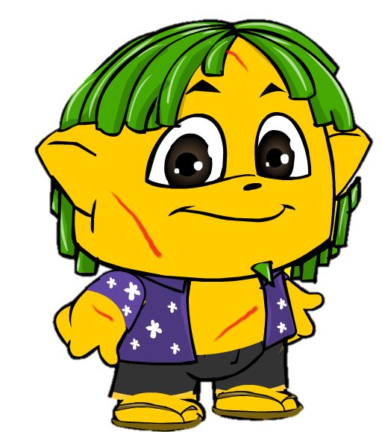
אדוני, הכל בסדר?
אחח... איפה אני?

Slide 4

יש לך משפחה לקרוא לה לקחת אותך?
לא... רק דייג בודד... שכואב לו בכל הגוף...

Slide 5
מה... מה זה?!
איפה?

Slide 6

אהה...?

Slide 7
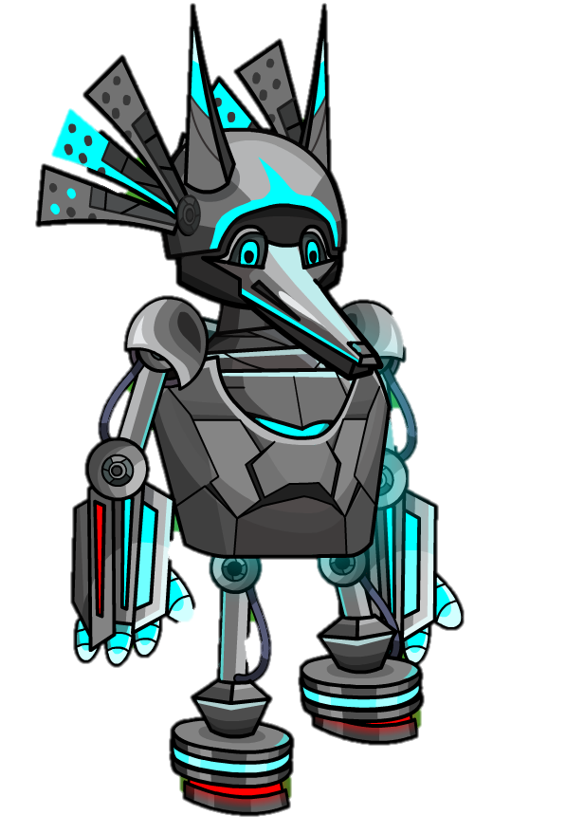
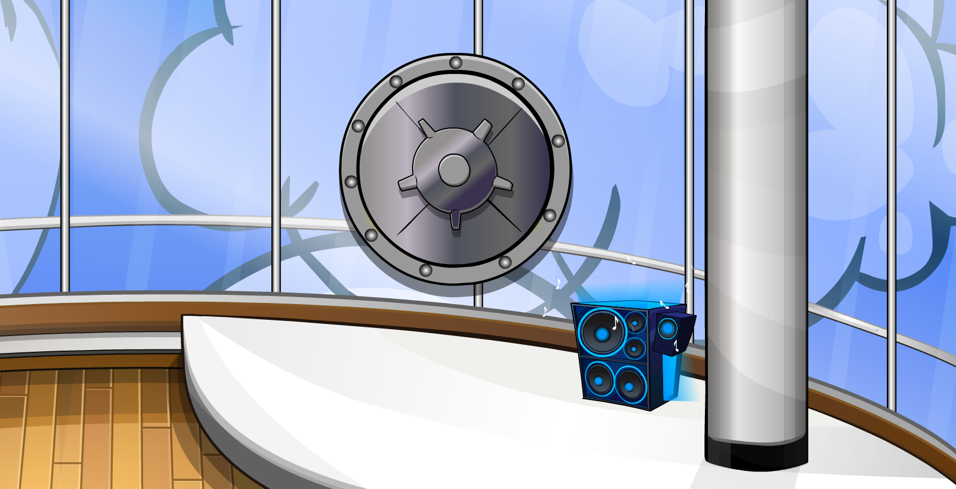
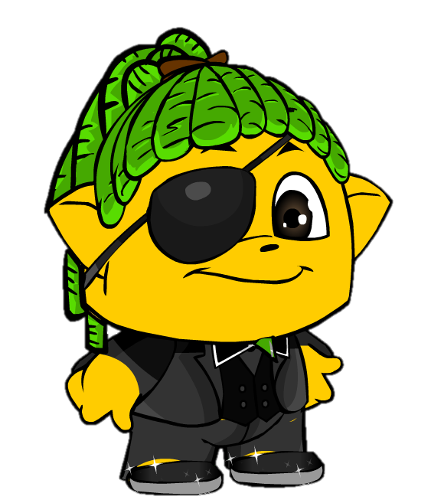
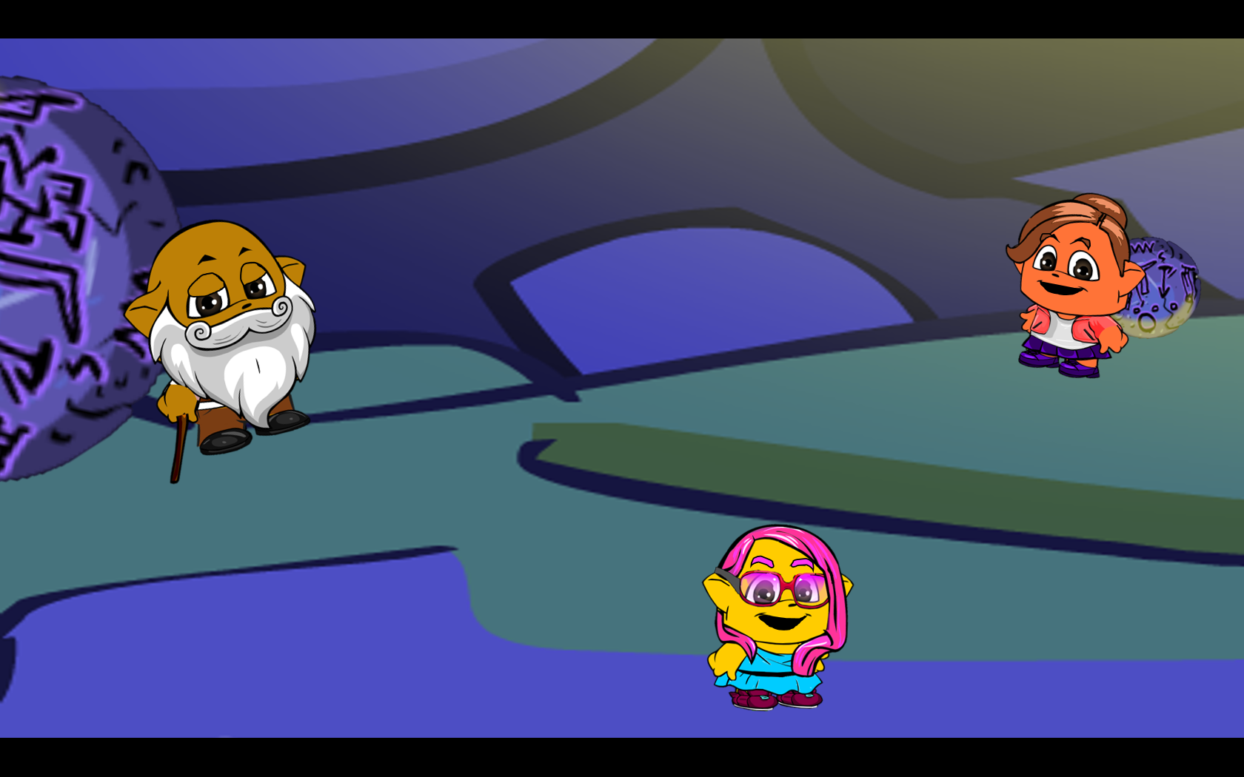

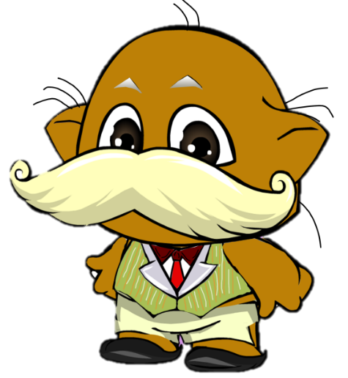
תודה ראש העיר העתידני, על העזרה כאן וגם שאתה נותן לי לחזור בזמן שוב.
אני רק מקווה שלא תשנה יותר מדי.

Slide 8
אתה יכול לסמוך על הסוכן הטוב ביותר שלך!
חתיכת...

Slide 9

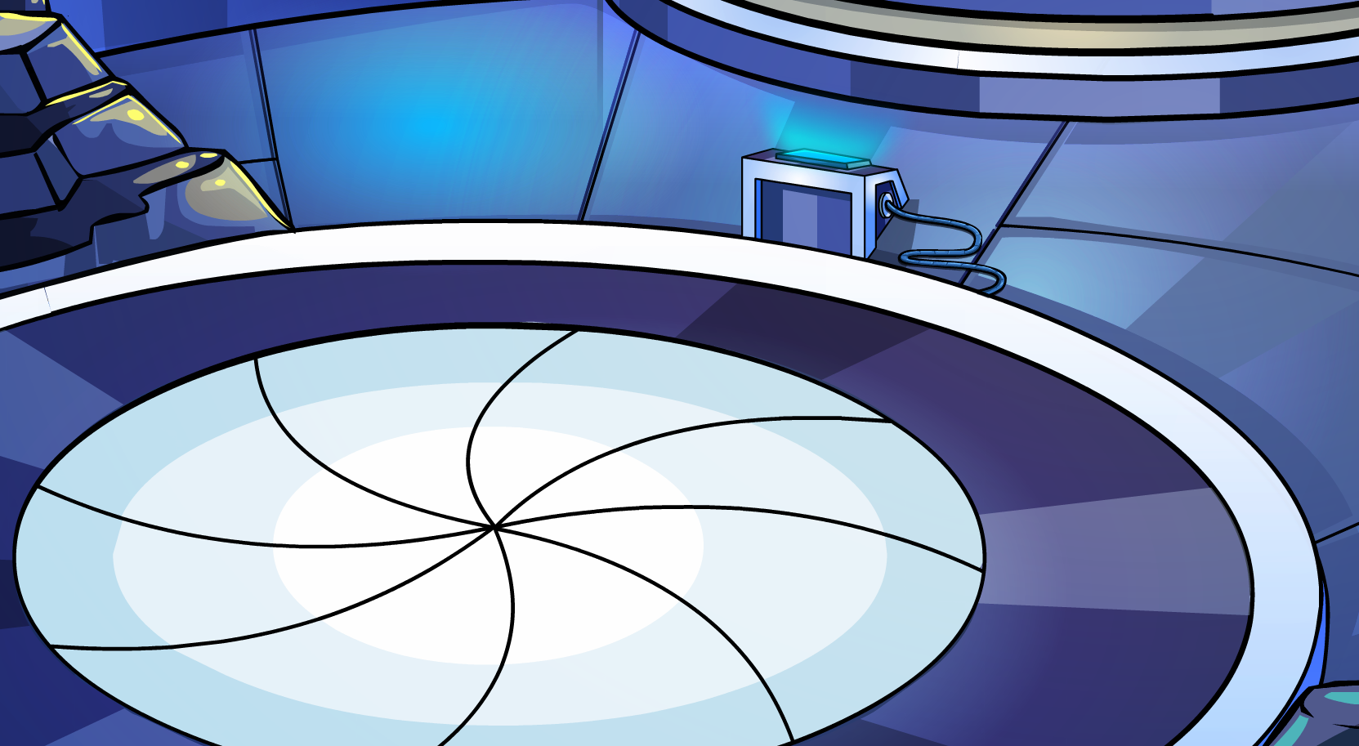
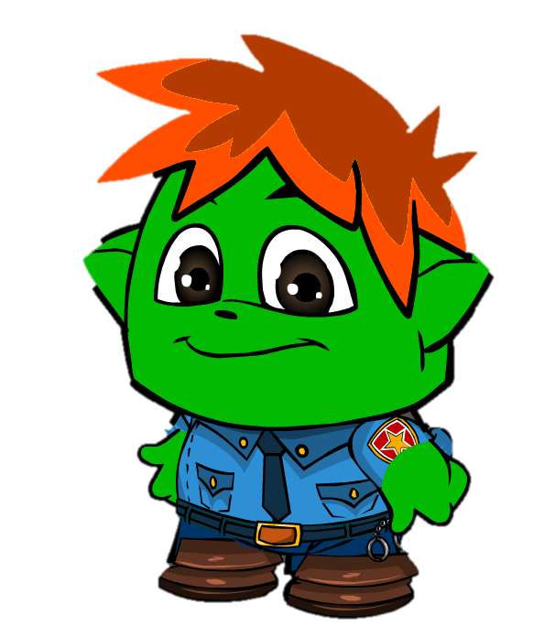

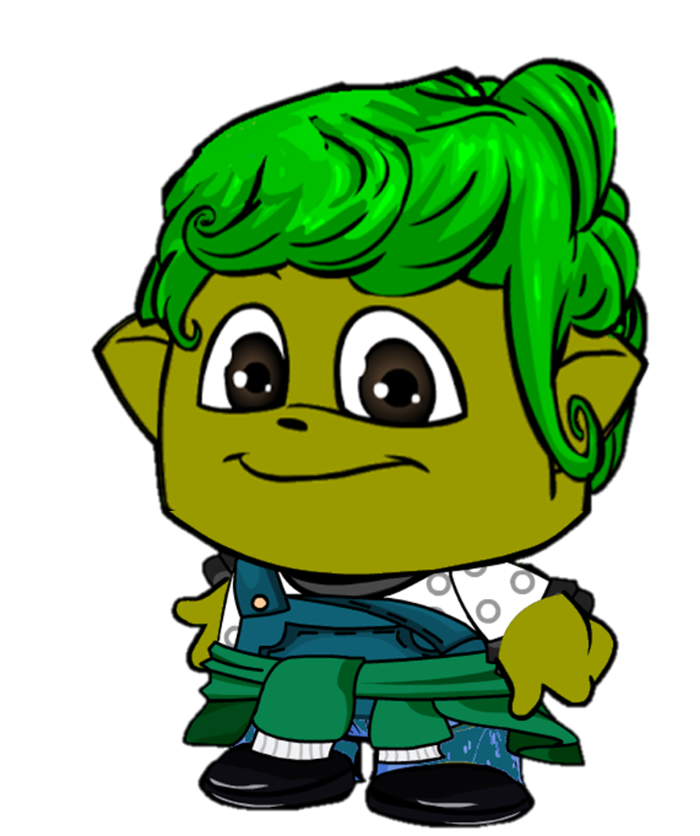
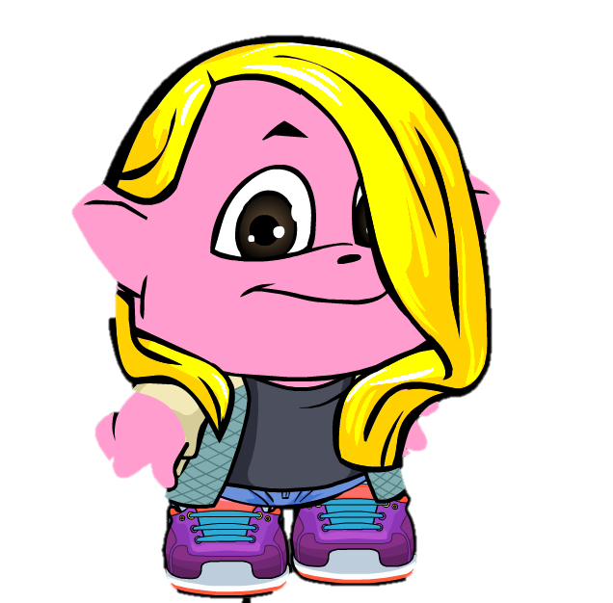
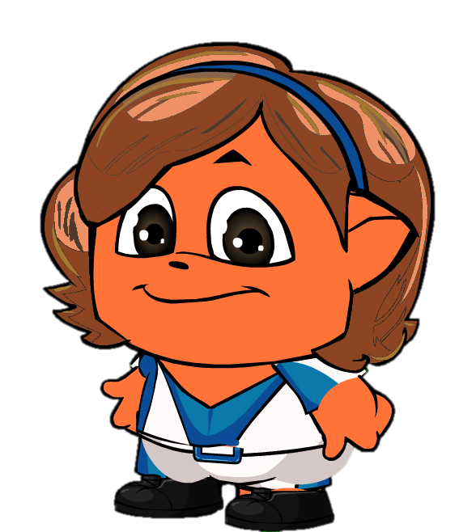

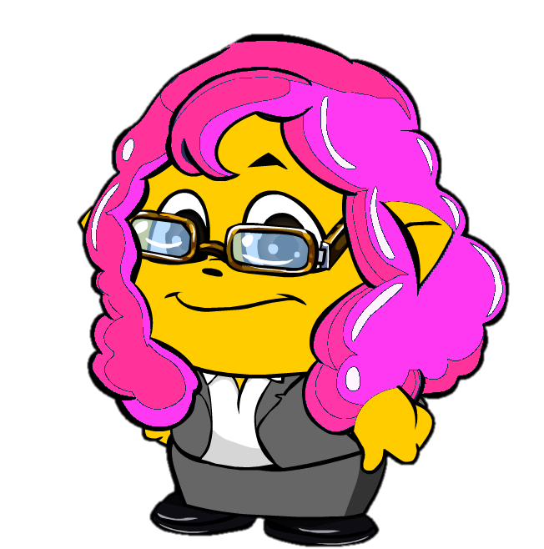
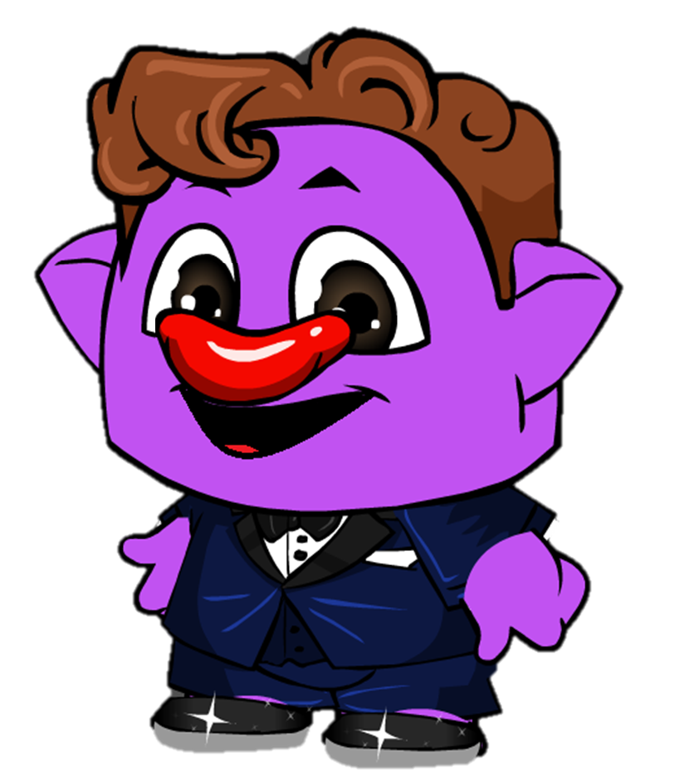


מה זה?

Slide 10
עתיד טוב יותר,
בזכותך.

Slide 11
זכרתן אותי.
יש לך מספיק זמן עכשיו לספר לנו?

Slide 13
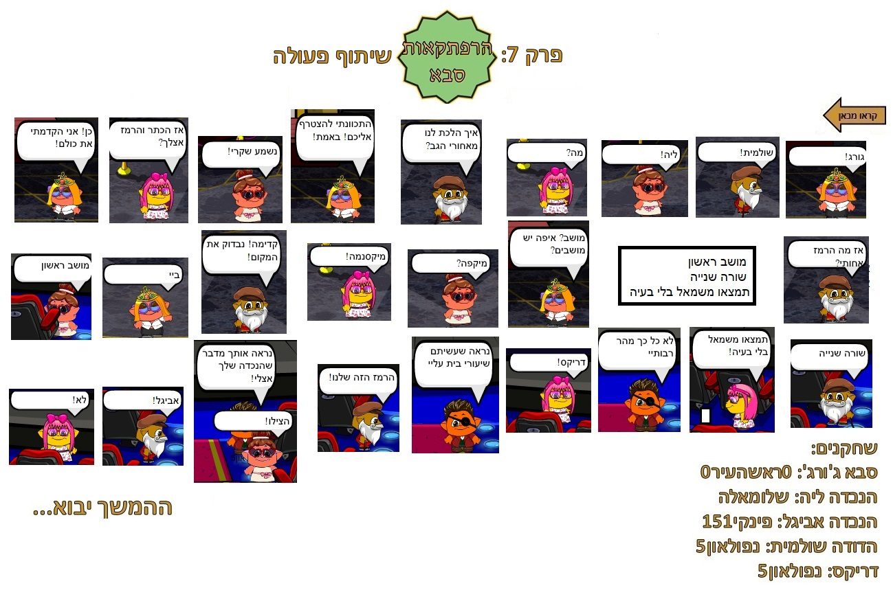
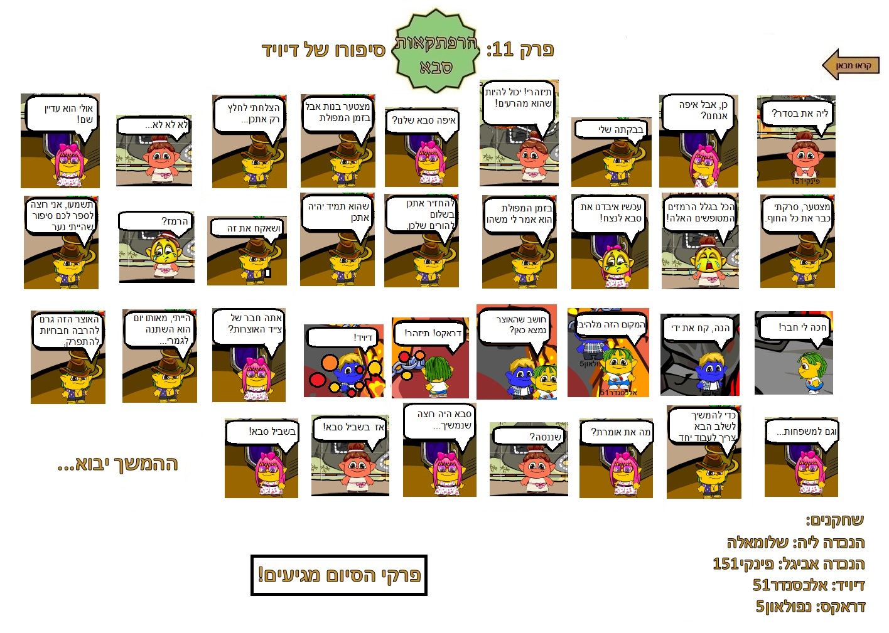
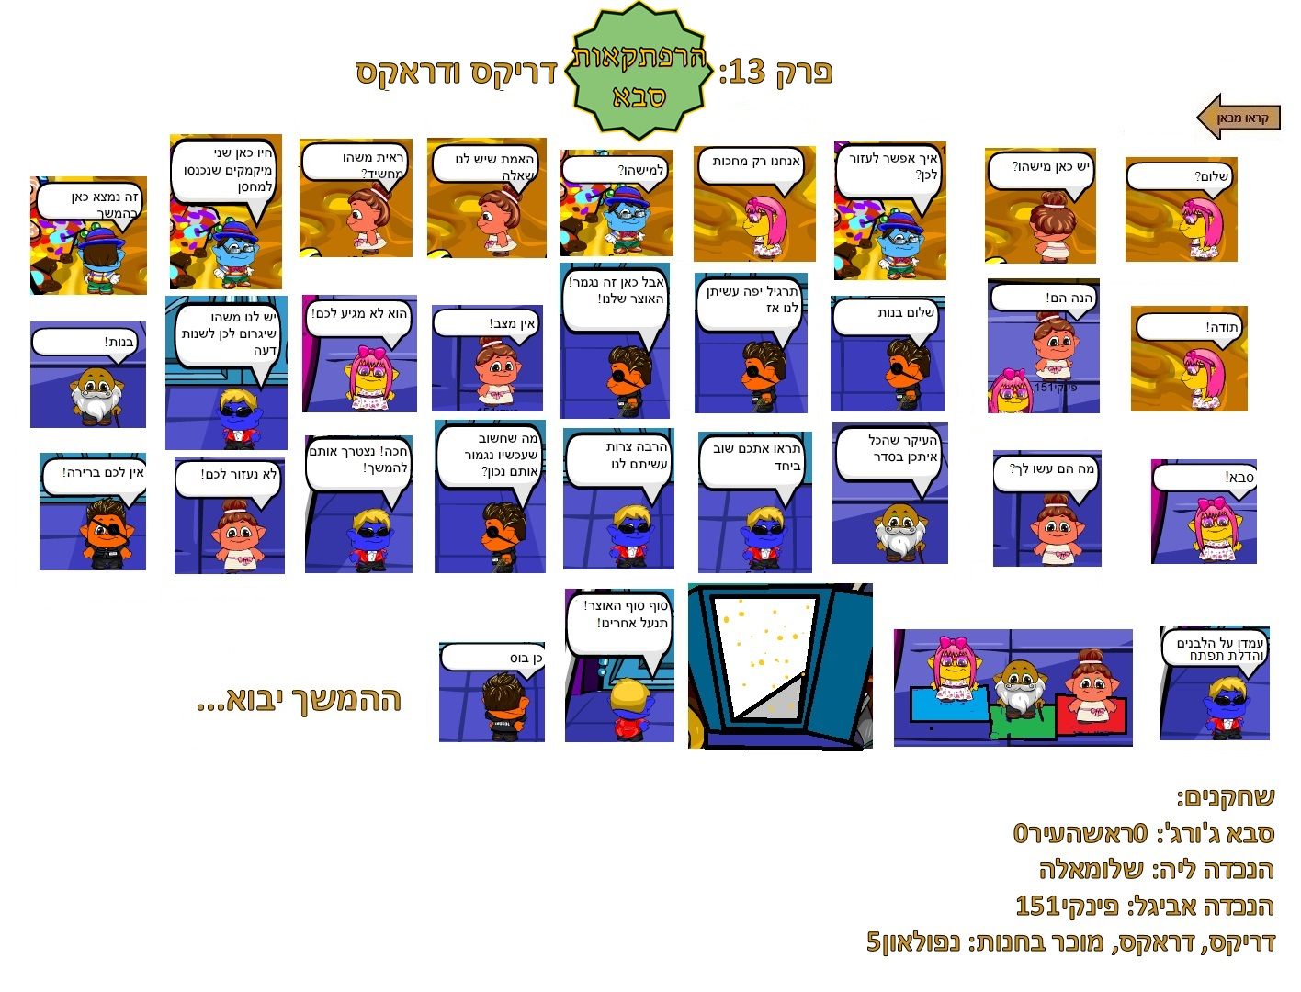
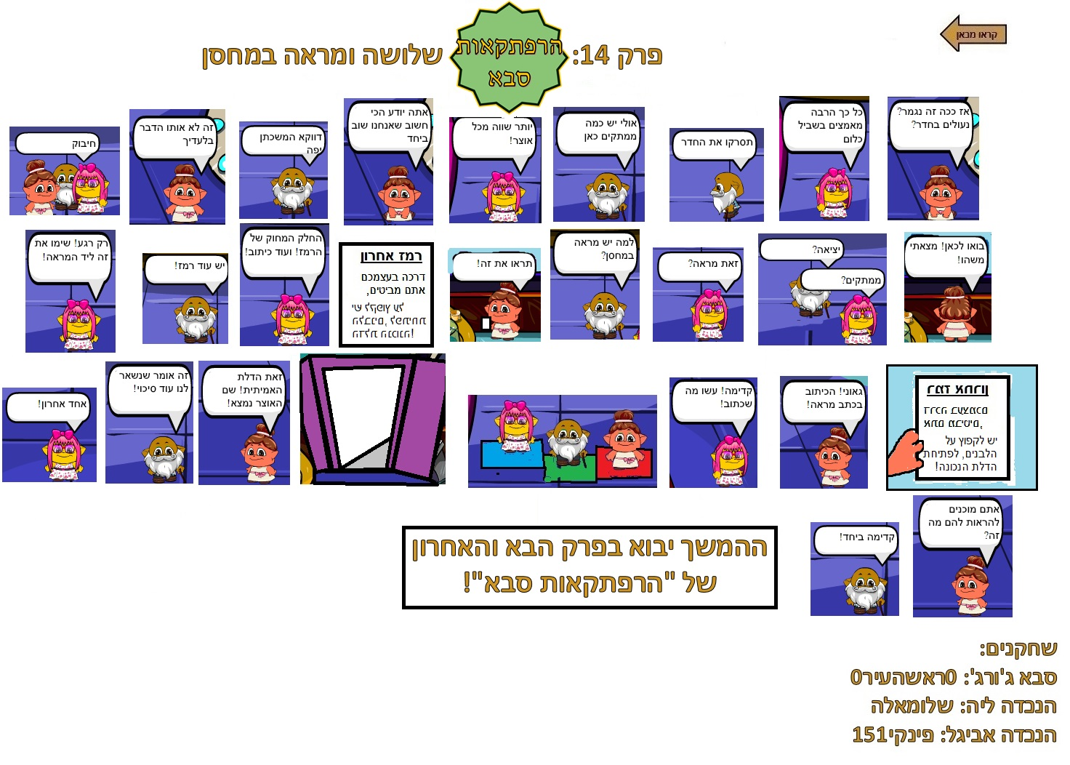
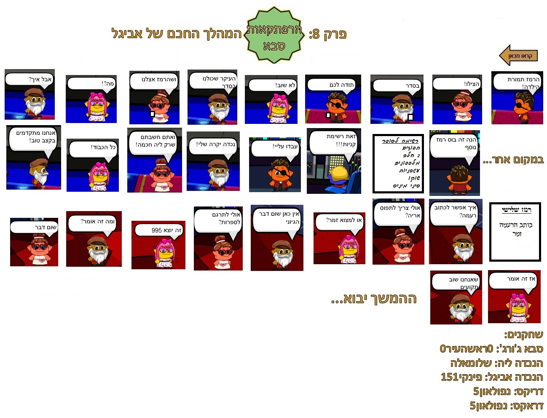
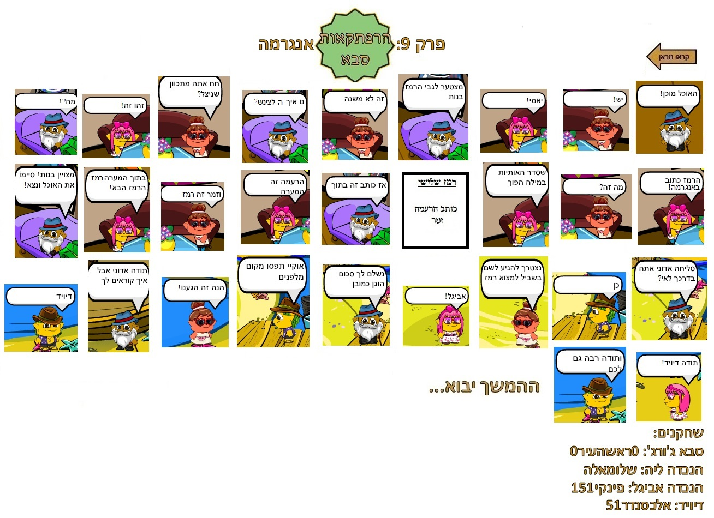
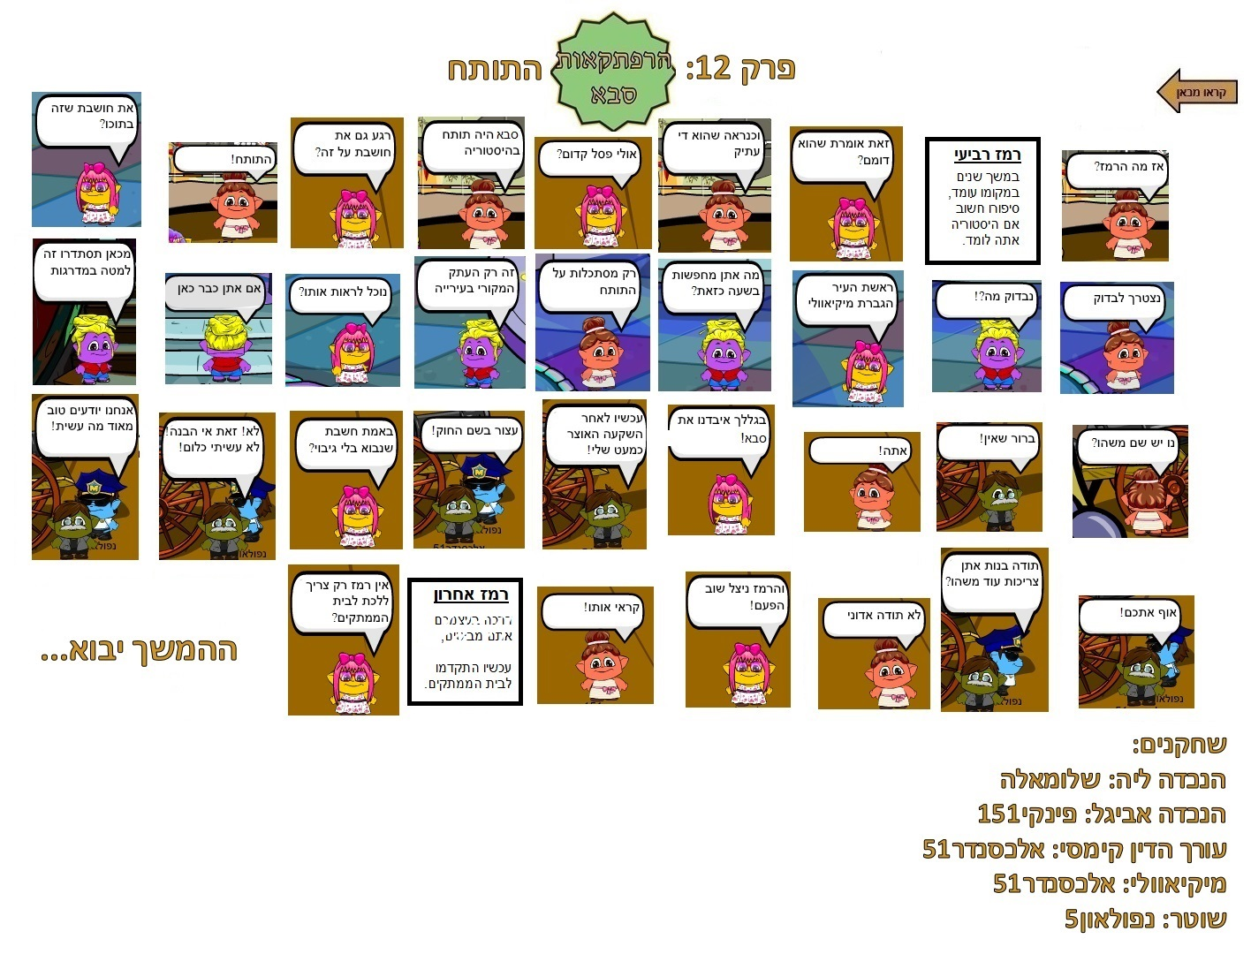
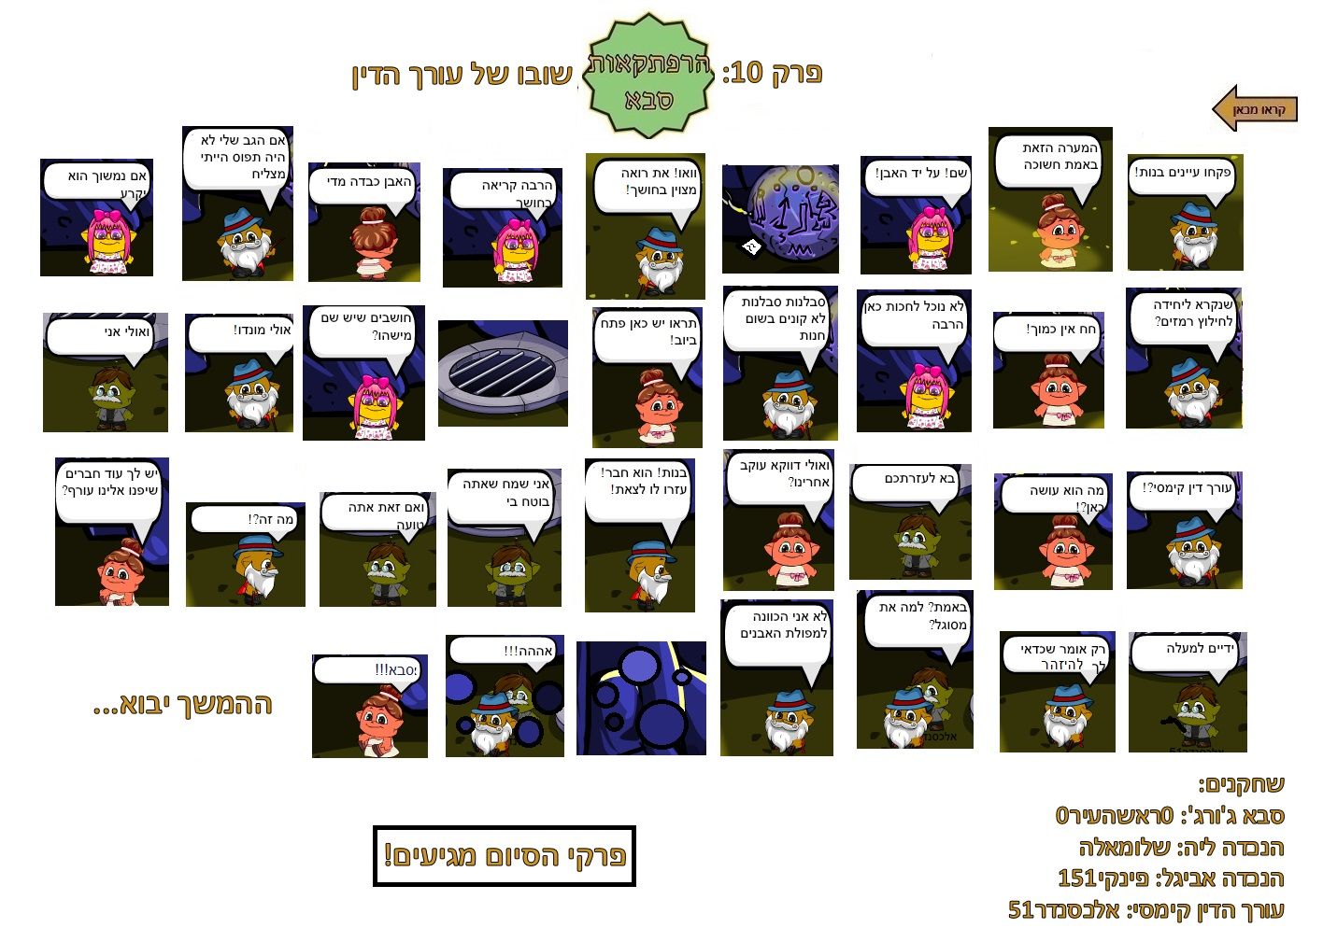
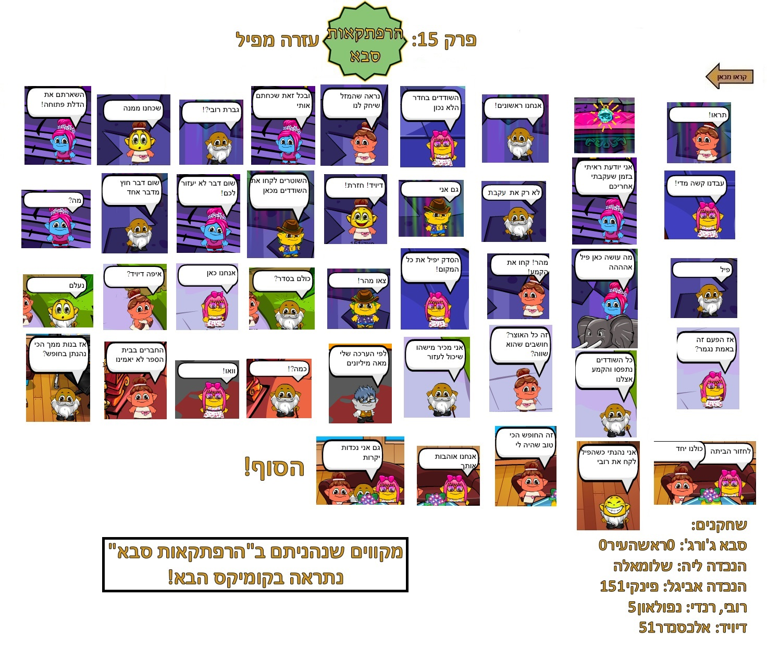
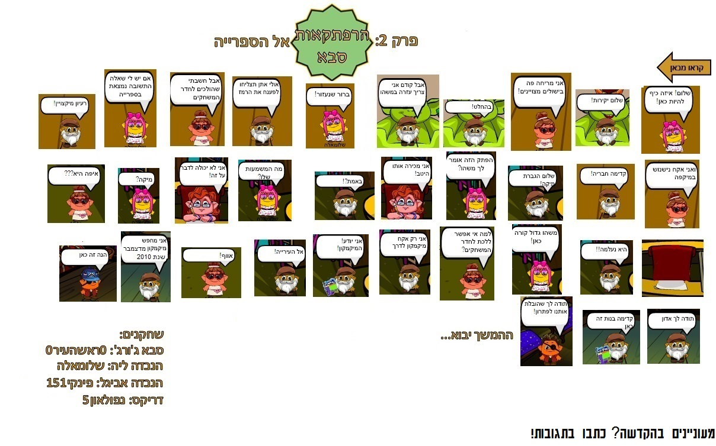
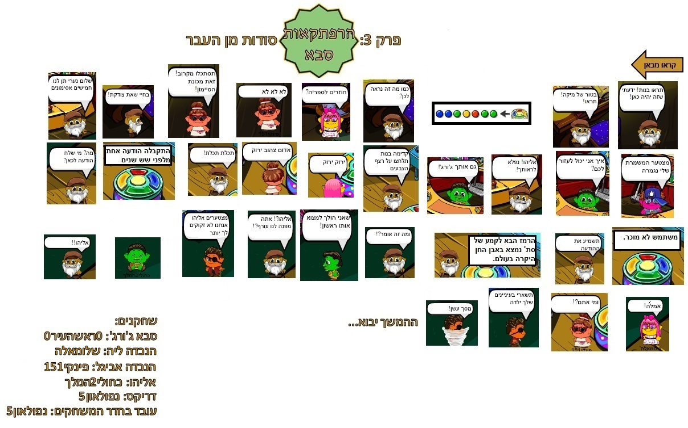
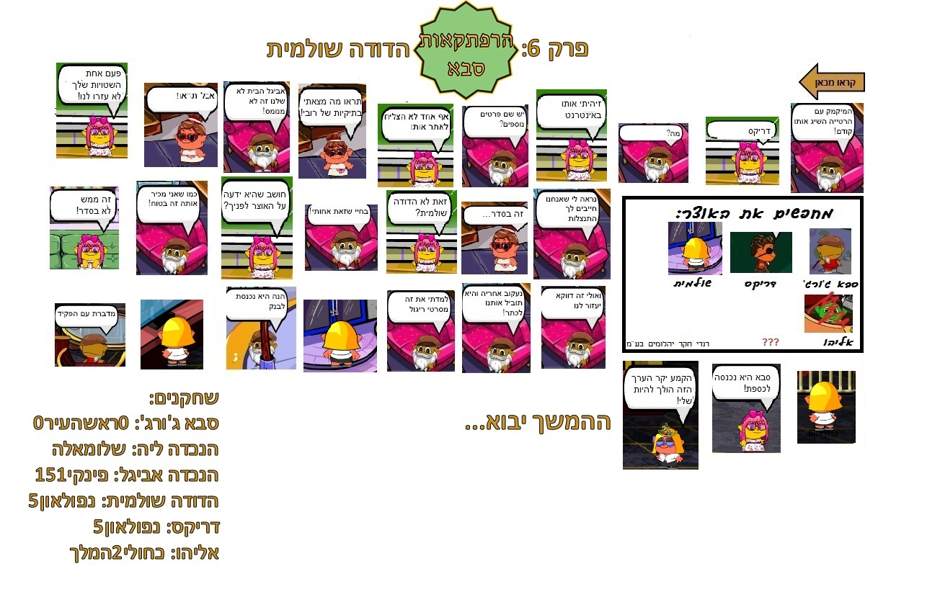
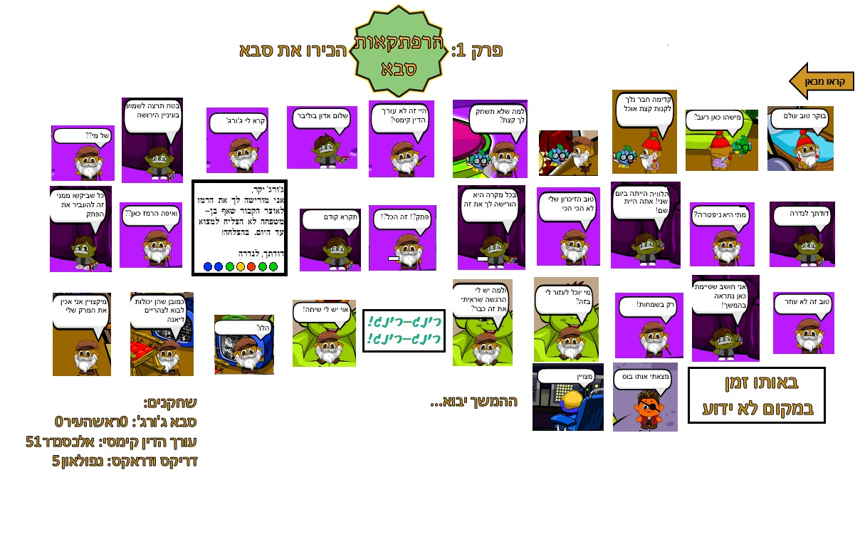
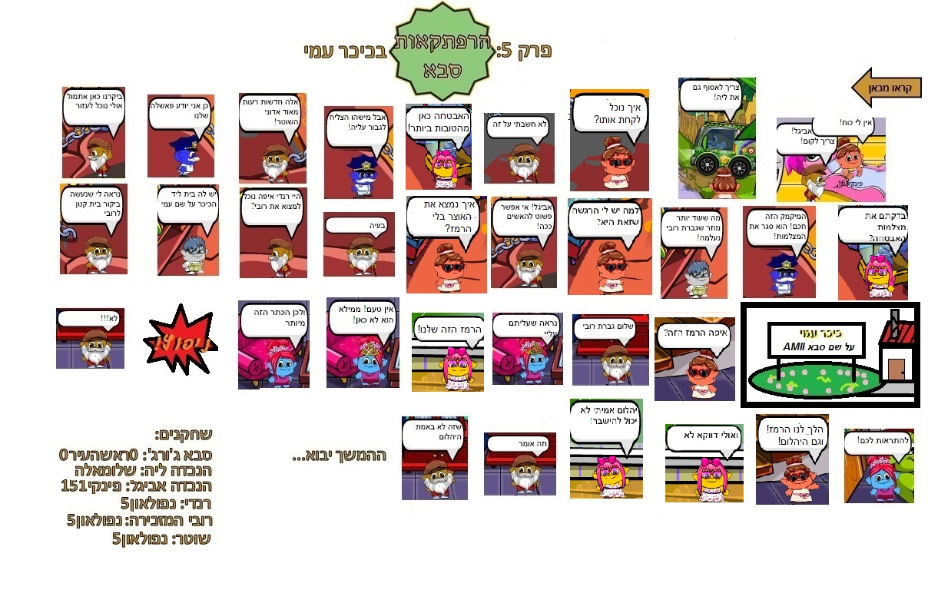
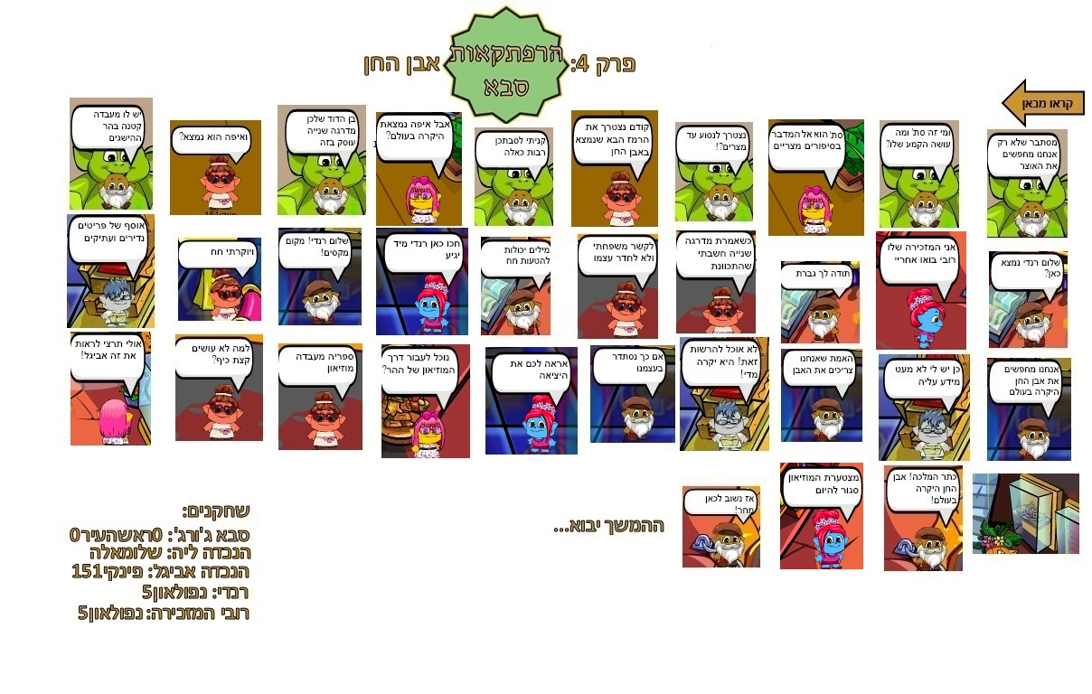

Slide 15
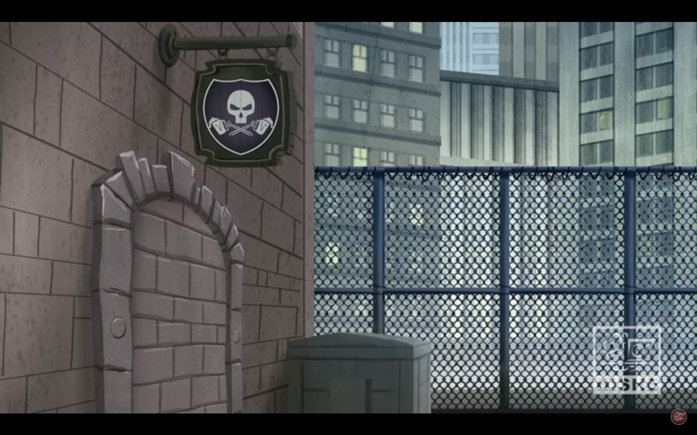
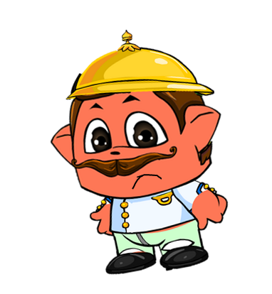
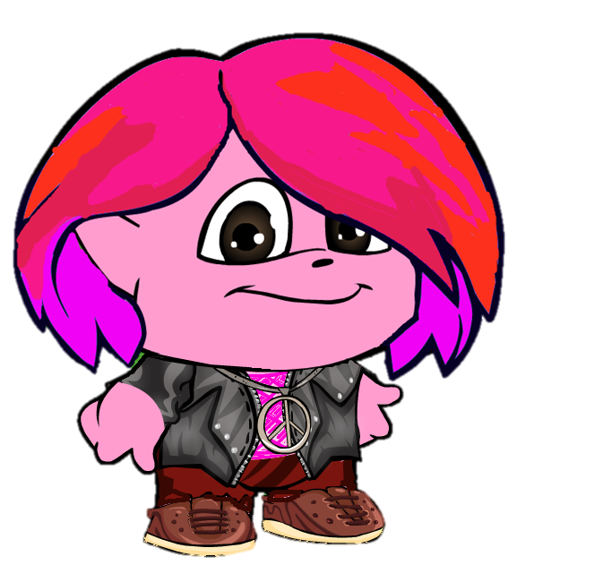

Slide 16
איה...
או ז'אן פול! אני מצטערת נורא! חשבתי שאתה אחד הנבלים!

Slide 17
מה את עושה פה אנג'ליקה? למה שיהיו כאן נבלים?
כי זה פא... רגע, לא ידעת? שכאן "פאב הנבלים"?

Slide 18
יש להם פאב?
אתה רוצה להגיד לי שבחודש הצלחתי לגלות את זה בזמן שהמיקשמר, "יונייטד" וגיבורי העל לא הצליחו במשך שנים?!?!

Slide 19
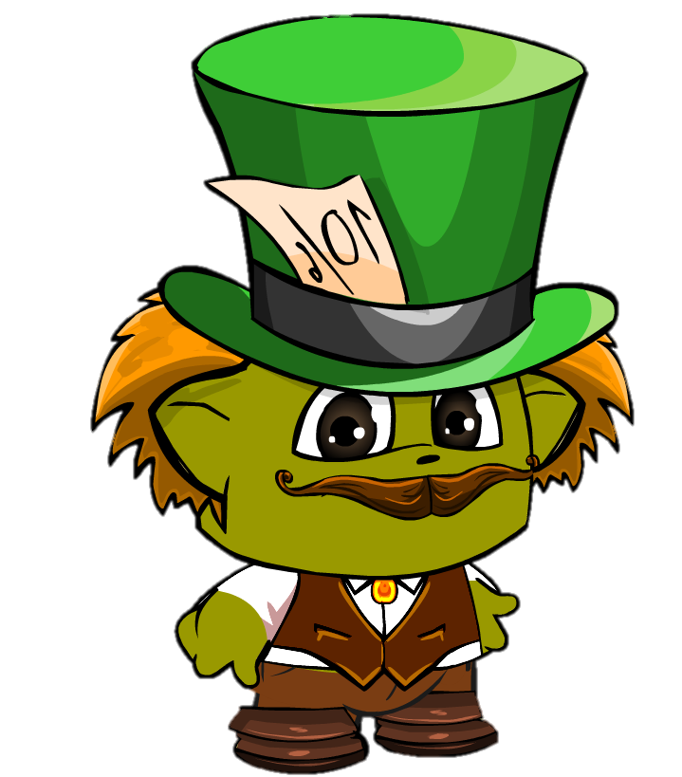
זה חתיכת פיסת מידע!
אה... ז'אן...

Slide 20
תתרחק פושע מתועב!
גיבורים?! אוי לא! בבקשה אל תפגעו בי!

Slide 21
אני לא רוצה להיות נבל, יש לי בת קטנה! אני צריך לפרנס אותה! בבקשה, אני אעשה הכל!
אולי אם נעזור לו... הוא יוכל לעזור לנו, בעניין הנבלים.

Slide 22
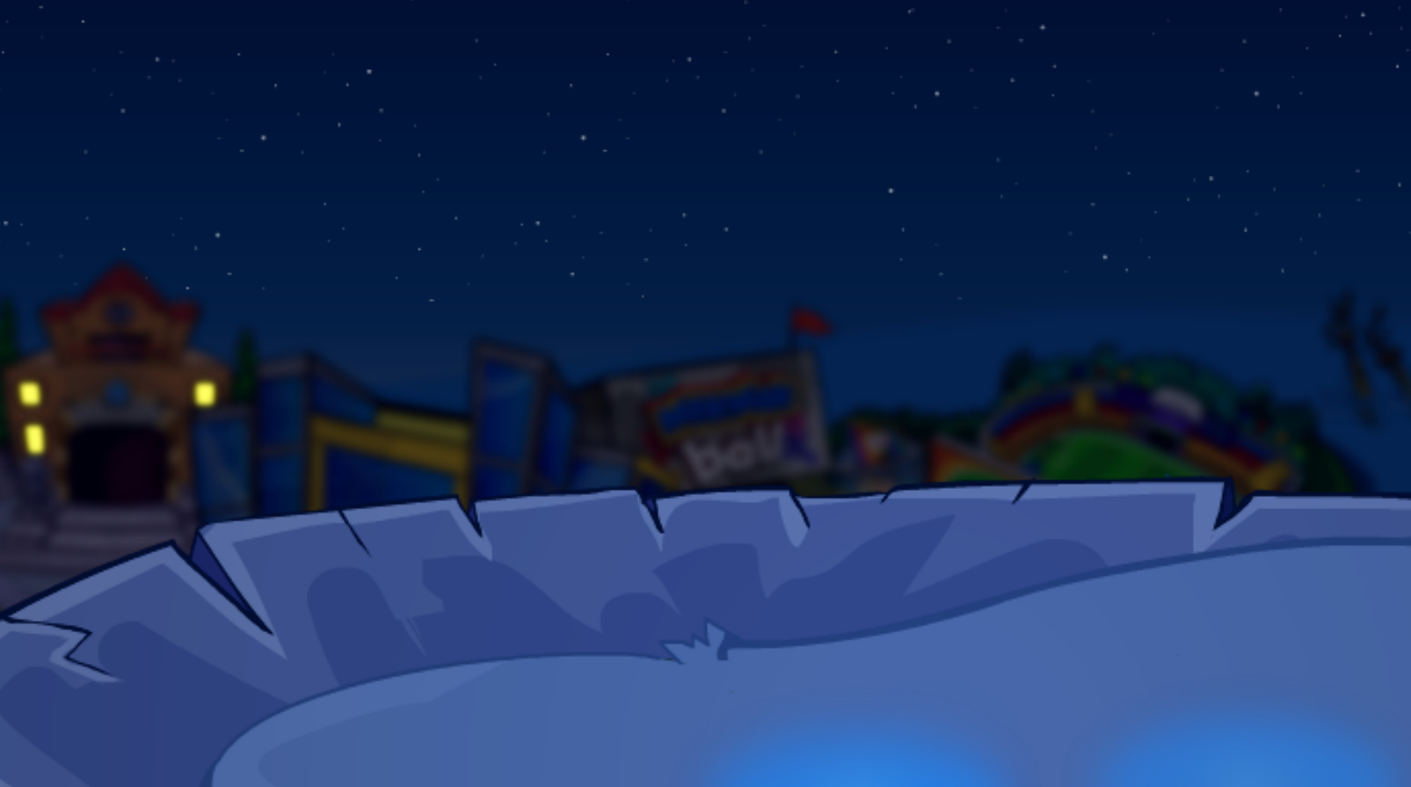


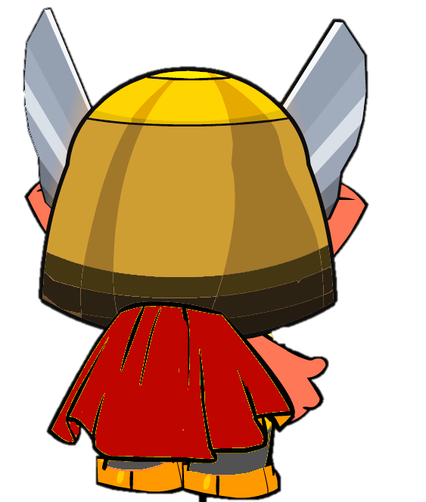
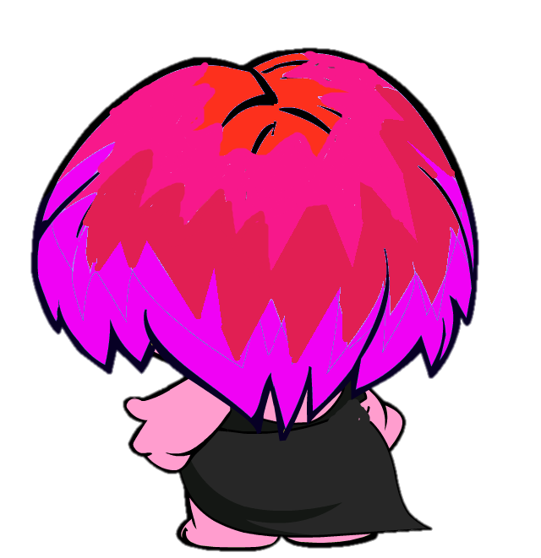

Slide 24
